Slide 1

BANCO DE DADOS III
José Antonio Gallo JunioR

Slide 2
VIEWS
Visões, Exibições, Premonições

Slide 3
Views (Visões)
Uma View (Exibição / Visão) é uma tabela virtual (estrutura de dados) baseada no conjunto de resultados de uma consulta SQL, criada a partir de um conjunto de tabelas (ou outras Views) presentes no banco, que servem com tabelas-base.
Contém linhas e colunas como uma tabela real, e pode receber comandos como declarações JOIN, WHERE e funções como uma tabela normal. A view fica armazenada no banco de dados.
Mostra sempre resultados de dados atualizados, pois o motor do banco de dados recria os dados toda vez que um usuário consulta a visão.

Slide 4
Aplicações das Views
Usamos views para propósitos diversos:
Para simplificar o acesso a dados que estão armazenados em múltiplas tabelas relacionadas
Implementar segurança nos dados de uma tabela, por exemplo criando uma visão que limite os dados que podem ser acessados, por meio de uma cláusula WHERE
Prover isolamento de uma aplicação da estrutura específica de tabelas do banco acessado.

Slide 5
Criando views
Podemos criar uma visão no MySQL usando a sintaxe abaixo:
CREATE VIEW Nome_visão
AS SELECT colunas
FROM tabela
WHERE condições

Slide 6
Criando views
Exemplo: Vamos criar uma View de nome vw_Produtos que retorne ao ser consultada os nomes dos produtos com e suas respectivas marcas e categorias, eliminando a necessidade de realizar INNER JOIN toda vez que precisarmos desses dados:
CREATE VIEW vw_Produtos AS
SELECT Produto.Nome AS Produto, Marca.Nome AS Marca, Categoria.Nome AS Categoria
FROM Produto INNER JOIN Marca ON Produto.MarcaId = Marca.Id
INNER JOIN Categoria ON Produto.CategoriaId = Categoria.Id

Slide 7
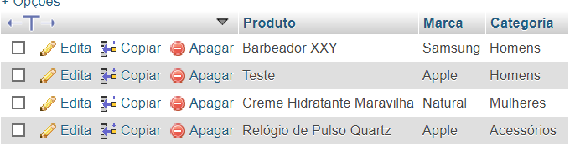
Como usar a View criada
Vamos utilizar a View criada, realizando uma consulta nela como se estivéssemos consultando uma tabela real do banco de dados:
SELECT * FROM vw_Produtos;

Slide 8
Como usar a View criada
Veja como ficou mais simples retornar os nomes dos produtos com o nome das marcas e suas categorias agora – o código fica muito mais limpo e simples, facilitando por exemplo sua incorporação em uma aplicação que acesse o banco de dados do MySQL.

Slide 9
Alterando uma View
Podemos alterar uma View, para que ela funcione de forma diferente, usando o comando ALTER VIEW. Vamos alterar a View vw_Produtos para incluir também os preços dos produtos. Veja o código abaixo:
ALTER VIEW vw_Produtos AS
SELECT Produto.Nome AS Produto, Marca.Nome AS Marca, Categoria.Nome AS Categoria, Produto.ValorVenda
FROM Produto INNER JOIN Marca ON Produto.MarcaId = Marca.Id
INNER JOIN Categoria ON Produto.CategoriaId = Categoria.Id

Slide 10
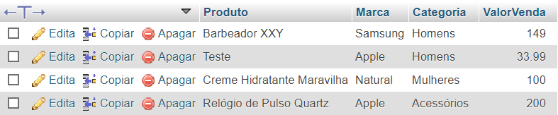
Alterando uma View
Podemos testá-la com uma consulta:
SELECT * FROM vw_Produtos;

Slide 11
Excluindo views
Se precisarmos excluir uma View do MySQL, basta usar o comando DROP VIEW seguido do nome da View.
Vamos excluir a View vw_Produtos:
DROP VIEW vw_Produtos;

Slide 12
RESUMindo
É bom entender que essa “tabela virtual” que é criada, não é bem uma tabela física criada em memória com todos os dados que você precisa. A View é apenas uma forma de traduzir uma query para outra query mais complexa. Mas uma otimização pode acabar tornando sim uma View comum em tabela física. Claro isto depende da implementação do Banco de Dados.
Uma View é muito usada para ajudar a dar entendimento do projeto lógico do banco de dados.

Slide 13
VANTAGENS
Você pode usar este resultado em outras consultas diminuindo a complexidade, afinal você fará referência a uma tabela virtual montada fora desta consulta. De uma certa forma podemos considerar como syntax sugar para uma query. Você tem uma visão mais limitada dos dados sem grandes preocupações.
Estas consultas pré-definidas ficam armazenadas e você não precisa lembrar de como criá-las. Não confundir com resultados.
Como o próprio nome ajuda identificar elas permitem criar uma visão mais lógica para um humano entender a modelagem.

Slide 14
VANTAGENS
Eventualmente o banco de dados pode fazer algumas otimizações por já ter conhecimento das queries utilizadas nas views. Mas normalmente isto depende até mais das estatísticas coletadas.
Você pode colocar permissões na view, ou seja, você pode proibir acesso à tabelas em seu estado bruto, mas em uma certa condição o usuário pode ter acesso à informação da forma como você definiu na view. Você controla melhor o que e como o usuário pode acessar a informação. Funciona como um firewall.

Slide 15
VANTAGENS
Facilita a troca do modelo físico sem o perigo de quebrar queries existentes.
Regras de negócio podem ser adotadas nas views. A maneira como você vai acessar os dados está pré-definida. Isto é útil para formatar dados, ajudar ferramentas externas e facilitar o acesso via APIs. Pense em colunas computadas. Você pode usá-las como um proxy e realizar operações sempre que os dados sejam acessados.

Slide 16
VANTAGENS
Podem facilitar o acesso em base legada, tornando migrações e transições indolores.
Se a view for materializada pode ter ganho de performance para o acesso aos dados já “consolidados”.

Slide 17
desVANTAGENS
Esconde uma complexidade da query podendo enganar o desenvolvedor quanto à performance necessária para acessar determinada informação. E pode ser pior quando views usam outras views. Em alguns casos você pode estar fazendo consultas desnecessárias sem saber de forma muito intensiva.
Cria uma camada extra. Mais objetos para administrar. Algumas pessoas consideram isto um aumento de complexidade. Uma outra forma de ver isto é que uma view pode ser mal usada.

Slide 18
desVANTAGENS
Pode limitar exageradamente o que o usuário pode acessar impedindo certas tarefas.
Se a view for materializada fará com que alterações nas tabelas reais envolvidas sejam mais lentas, afinal são mais tabelas para atualizar. Este tipo de view funciona de forma semelhante a um gatilho.

Slide 19
Concluindo – View
A view é uma consulta simples armazenada no banco de dados que cria uma ilusão de ser uma tabela, e pode ser usada em diversas operações para:
Simplificar as queries e facilitar o acesso à determinadas informações
Conformar melhor com o modelo lógico
Permitir controlar melhor o acesso aos dados para determinados usuários. Pode-se criar uma view com determinas colunas e dar permissão de acesso a um usuário ou grupo para esta view, não para a tabela física, aí ele só terá acesso a estes dados.

Slide 20
Concluindo – view
Todo conjunto de dados da view é gerado no momento que é solicitado (se nenhuma otimização for feito pelo banco de dados). E este é o único custo, que nem pode ser considerado exatamente de extra porque se está usando ela, provavelmente precisaria fazer isto de qualquer jeito.

Slide 21
Concluindo – materialized view
Esta é uma view que cria uma tabela auxiliar para armazenar os dados da query estabelecida pela view. Assim o banco de dados cria uma espécie de gatilho automático para que toda atualização de dados nas colunas envolvidas atualize também a visão materializada (tabela auxiliar), permitindo assim o acesso direto aos dados sem maiores processamentos em uma consulta.

Slide 22
Concluindo – materialized view
Com ela você ganha performance de acesso aos dados, mas passa ter um custo maior de atualização dos dados. Precisa analisar o que é mais interessante em cada caso. Então esta é uma otimização de acesso.
Ela, obviamente, ocupa espaço em disco.
Estas são as principais vantagens e desvantagens dela sobre a view normal.

Slide 23
Concluindo – materialized view
Fora o fato de haver armazenamento dos dados, elas funcionam de forma essencialmente idênticas (pode variam um pouco dependendo do fornecedor de banco de dados).
É possível simular uma materialized view em todo banco de dados que tenha um mecanismo de trigger.

Slide 24
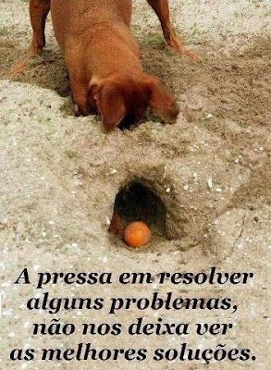
Lembre-se:
Quando passar por uma situação difícil, pare, respire, descanse, faça algo que goste e só depois volte e olhe seu problema novamente.
A solução pode ser bem mais simples do que você havia pensado.

